Slide 1
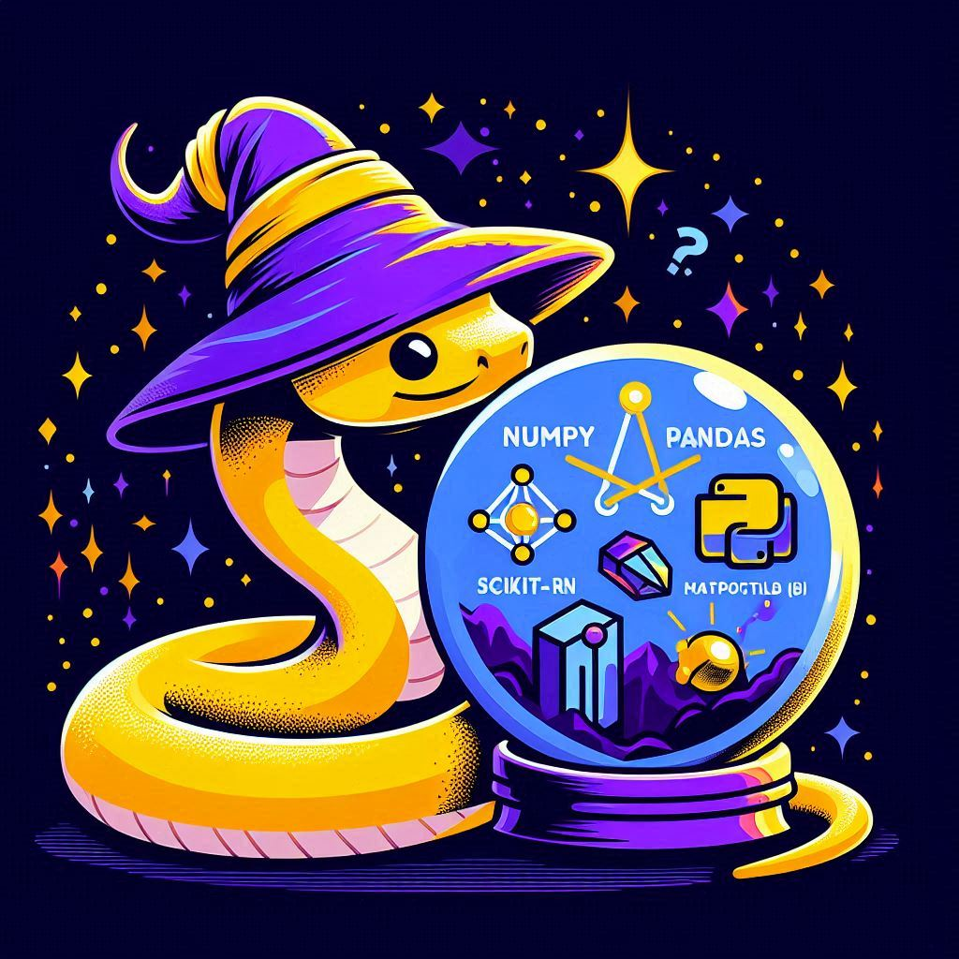
Feitiçaria com códigos
Como Numpy, Pandas, Scikit-learn e Matplotlib Transmitem Poderes aos Cientistas de Dados

Slide 2




Os Quatro Artefatos Mágicos: A Essência de Numpy, Pandas, Scikit-learn e Matplotlib na Ciência de Dados

Slide 3
O Grimório dos Números: Desvendando os Feitiços de Numpy

Slide 4
O Tomo dos Dados:
Exploração das Magias de Pandas

Slide 5
O Manual do Alquimista: Alquimia dos Dados com
Scikit-learn

Slide 6
O Orbe das Visões:
Revelações Gráficas com Matplotlib

Slide 7

Conclusão

